Slide 1
Развитие эмоциональной отзывчивости у детей дошкольного возраста посредством сказок
Жердева Инна Александровна
ГБОУ ООШ№19 структурное подразделение «Детский сад «Аист»
воспитатель
2023 год

Slide 2
Эмоциональная отзывчивость – это способность человека к сопереживанию и сочувствию другим людям, пониманию их внутренних состояний.

Slide 3
Художественная литература
Ребенок получает глубокие знания о человеке, его проблемах и способах их решения
…оказывает воздействие на эмоциональное развитие детей
…создает условия для формирования социальной адаптации ребенка

Slide 4
Ребенок учится
понимать внутренний мир героев,
сопереживать им
Художественные
произведения
приобретать
уверенность
верить в силы добра

Slide 5
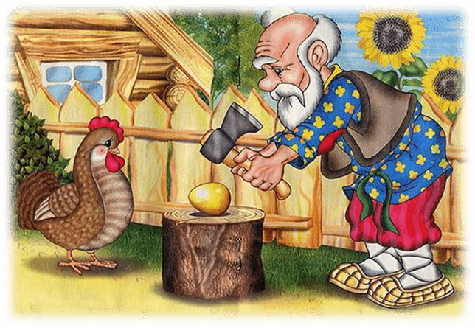
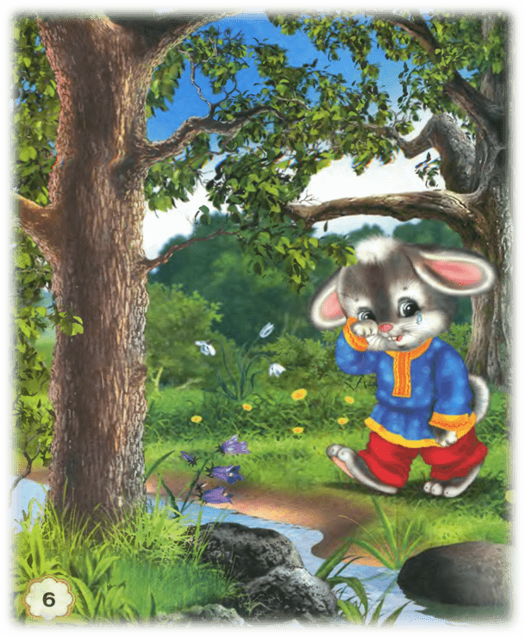
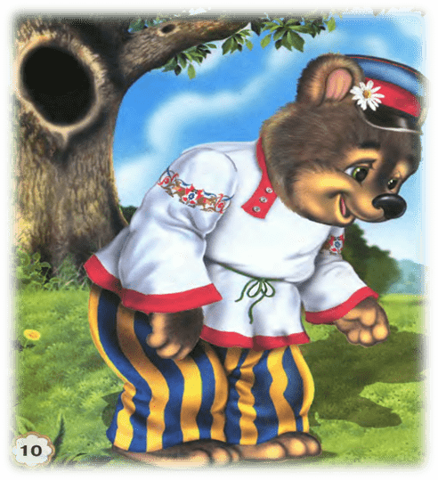
Сказки

Slide 6
Задачи
снижение уровня агрессивности у детей;
способствовать умению ребенка откликаться на события и явления;
развитие способности сопереживать окружающим
развитие умения преодолевать трудности и страхи;

Slide 7
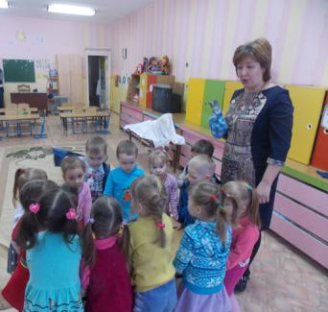
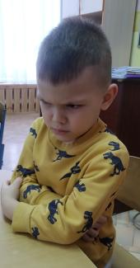
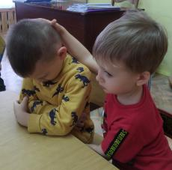
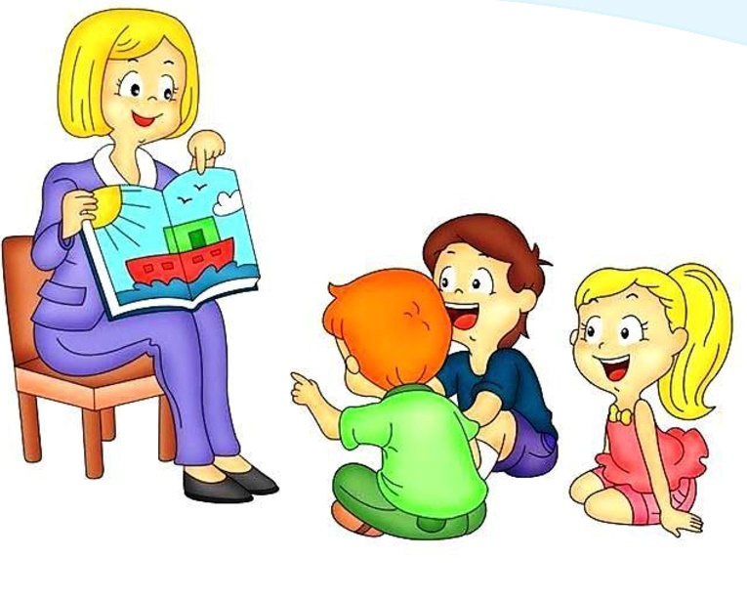

Slide 8
Формы работы
Использование сказочных примеров в повседневной деятельности дошкольников
Включение сказочного
материала в занятия по изобразительной деятельности в качестве
Использование отрывок из сказок на занятиях по познанию окружающего мира
Организация игр на материале сказок

Slide 9
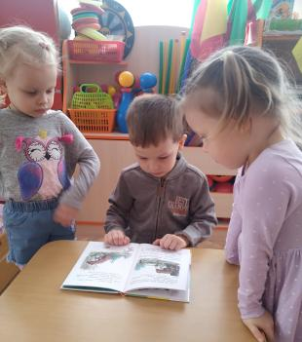
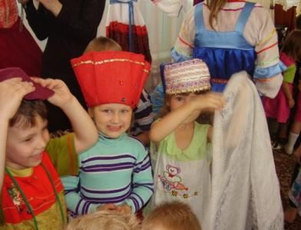
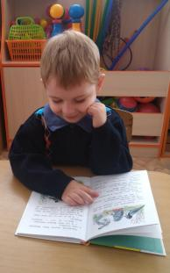
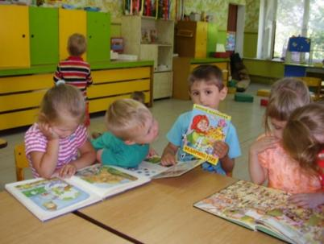
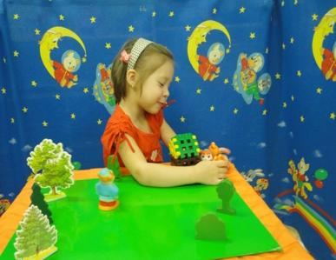

Slide 10
Взаимодействие с родителями
атмосфера свободы общения
свободный эмоциональный контакт друг с другом
взаимное доверие
эмоциональную раскованность

Slide 11
Сказка, услышанная детьми из уст взрослых или увиденная на «театральных подмостках» детского сада, может стать сильным эмоциональным стимулом,
явиться источником новых
впечатлений детей.

Slide 12
